Slide 1
密码学和基本技术
2020.3

Slide 2
概 述
区块链之所以能够解决人与人之间的信任问题，是因为它的不可篡改性，而这种特性本质上多基于密码学机制来实现的。因此密码学在区块链中的地位很关键，如果说区块链是信任的基石，那么密码学则是区块链的基石。
本部分简要介绍现代密码学基本原理和技术，期望可为大家对区块链开发技术的理解和掌握提供帮助。

Slide 3
内容概要
四、非对称加解密机制
1.签名验证模型
2.非对称加解密
3.常用算法
五、HASH技术
六、基本密码技术的应用
1.实例及分析
2.密码技术其他基础概念
一、密码学发展简史
二、现代密码学基础
1.数学基础
2.密码学解决的基本问题
三、对称密码机制
1.信息加解密模型（密码原语）
2.对称加解密常见算法
3.对称加密应用场景

Slide 4
一、密码学发展简史
密码学可以认为是一门古典又新兴的学科，可大体分三个阶段：
古代密码：早期通过书写出文字进行通信既具备一定的“保密”作用，各种隐写密码。古希腊战争中用到“置换密码”，直到1881年世界上的第一个电话保密专利出现之前，基本方法没有大的变化。手工加密、解密。
古典密码：加密方法一般是文字置换，使用手工或机械变换的方式实现。古典密码系统已经初步体现出近代密码系统的雏形，它比古代加密方法复杂，其变化较小。古典密码的代表密码体制主要有：单表代替密码、多表代替密码及转轮密码。
近现代密码：计算机出现，70年代，迪菲提出公钥密码机制标志着密码学进入现代密码阶段。（密码编码学、密码分析学；机制本身的公开性等要素，应用范围大大扩大）。

Slide 5
二、现代密码学基础-1.数学基础
现代密码学与数学紧密相关，下面介绍一些基本概念。
（1）集合、代数系统、半群
（2）群：代数系统 如满足结合律，有单位与逆元，则称为群。
（3）环 ：代数系统如满足是群，且+满足交换律，*满足结合律，乘法对加法满足分配律，则称为环。
（4）域：<F,+>阿贝尔群， <F-{0},*>是阿贝尔群，乘法对加法满足分配律。
（5）有限域：有限个元素的域，又称伽罗瓦域。
（6）阶:域中元素数量，或称基数。

Slide 6
二、现代密码学基础-1.数学基础
（7）循环群：若—个群G的每—个元都是G的某—个固定元a的乘方，则称G为循环群，记作G=(a)={a^{m} |m∈Z}，a称为G的—个生成元。
（8）素域：素数个元素的域。
（9）阿贝尔群：交换群。
（10）摸运算
（11）欧拉定理（a^{Φ(n）} = 1 mod n,其中Φ(n）是小于n且与n互质的自然数的个数、a与n互素)。

Slide 7
二、现代密码学基础-2.密码学基本术语
（1）保密性
（2）完整性
（3）认证
1）实体认证：单因子、双因子。
2）数据源认证：MAC
（4）不可否认性
（5）可追责

Slide 8
三、对称密码机制-1.信息加密模型
构成安全机制的基本要素。
P-明文、 E-加密过程、C-密文、D-解密
实体（ENTITY）:指某人或某个系统，进行接收、发送或执行数据操作。
发送者（SENDER）：发送方是传输数据的实体。
接收者（RECEIVER）：接收方是接收数据的实体。
敌对者（ADVERSARY）：尝试攻击当前安全服务的实体。
密钥（KEY）：密钥表示用于加密或解密数据的数据。
通道（CHANNEL）：提供了实体间的通信介质。
通用加密/解密模型

Slide 9
三、对称密码机制-2.常用加密算法
对称加密：又称共享密钥加密，用来加密数据的密钥与解密数据的密钥是一样的（或容易从加密密钥推出解密密钥），在通信双方之间的数据交换之前，必须秘密地“约定”密钥。
流密码: 使用密钥流将加密算法按照逐位方式应用到明文。
RC4、A5
同步流密码：密钥流仅依赖于密钥
异步流密码：密钥流还依赖于加密数据
KEY
KEY
GENERATOR
P₀P₁…P_{n}
C₀C₁…C_{n}
XOR

Slide 10
三、对称密码机制-2.常用加密算法
分组密码（块密码）
DES
AES
IDEA
块加密算法将加密文本分为固定长度的块，并按照逐块的方式进行加密。块密码通常使用一种名为Fiestel密码的设计策略来构建。
Fiestel密码基于Fiestel网络
优点：加密和解密操作几乎相同，而且只需要对加密过程进行反向操作即可实现解密。
P
BLOCKS OF PLAIN TEXT
KEY
BLOCK
CIPHER
ENCRYPTION
C
BLOCKS OF CIPHER TEXT
块密码的简化操作

Slide 11
三、对称密码机制
应用加密方式：
1. ECB
2. CBC
3. OFB
4. CTR

Slide 12
三、对称密码机制
1.电子代码书（ECB）
将加密算法逐个应用于纯文本，生成加密数据。这是最简单的一种模式，一般情况下安全性较差，因而不建议使用。（已知明文攻击）
P
P
p
P
KEY
BLOCK
CIPHER
ENCRYPTION
K
K
K
C
C
C
C
基于块密码的电子代码书模式

Slide 13
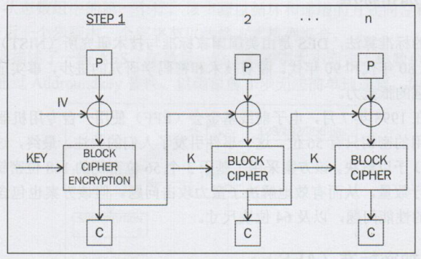
三、对称密码机制
2.密码块链接
每一个纯文本块都与前面的加密块执行XOR操作。另外，CBC模式使用初始化向量Ⅳ对第一个块进行加密。
密码块链接模式

Slide 14
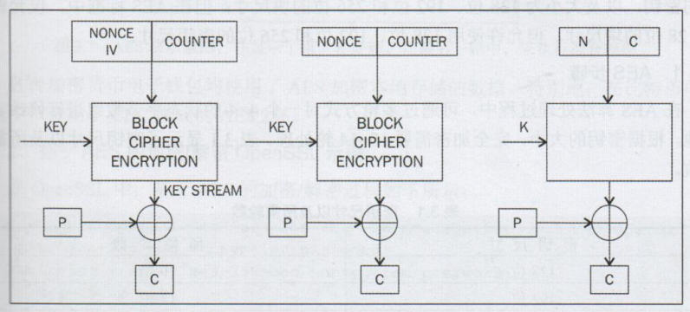
三、对称密码机制
3.计算器模式
CTR模式采用块密码作为流密码。提供唯一的nonce并将其与计数器值链接起来，从而生成一个密钥流。
计数器模式

Slide 15
三、对称密码机制
高级加密标准（AES）
AES步骤：
一旦当前状态被初始化为密码输入内容，将进行以下4项操作，进而对输入内容加密。
在AddRoundKey步骤中，状态数组与子密钥执行XOR运算，该子密钥源自主密钥。
作为替换步骤，使用一个查找表（S盒）替换状态数组的所有字节。
除了状态数组中的第一行，该步骤以循环和递增的方式向左移动每一行。
在最后一个步骤中，全部字节以线性方式按列混合。

Slide 16
三、对称密码机制-应用场景
（1）信息保密 （传输、存储）
（2）信息完整性：MAC（无意的损坏、有意的篡改）
（3）认证：挑战-响应
问题：密钥的交换、密钥规模等。

Slide 17






四、非对称密码机制-公钥加密模型
非对称加密用于加密数据的密钥不同于解密数据的密钥，也被称为公钥加密，并分别采用公钥和私钥来加密和解密数据。当前，有多种非对称加密方案，如RSA、DSA和EIGammal。
发送者使用接收者的公钥对数据进行加密，随后通过网络传输到接收者一方。
一旦到达接收处就可以采用接收者的私钥解密。
私钥就保留在接收方，因而不需要共享密钥来执行加密和解密过程。
SENDER
RECEIVER
P
P
RECEIVER
RECEIVER
PUBLIC
E
D
PRIVATE
KEY
KEY
CHANNEL
C
C

Slide 18






四、非对称密码机制-签名验证模型
发送者使用私钥对数据进行签名，并将消息传递给接收者。
接收方一端获取到消息，就可以通过发送者的公钥验证其完整性。
该模型没有进行加密操作，仅用于消息验证和身份验证目的。
SENDER
RECEIVER
P
P
SENDER
SENDER
PRIVATE
S
V
PUBLIC
KEY
KEY
CHANNEL
C
C
与对称密钥算法比，非对称加密的计算速度较慢。因此，一般不用于大型文件的加密，只对较小的数据进行加密。公钥算法通常用于加密对称算法的密钥，一旦密钥通过较为安全的方式建立，就可以使用对称密钥算法对数据进行加密。

Slide 19
四、非对称密码机制-常见算法
RSA 、ECC、EIGMMAL等。其基本原理依赖一些运算的特性（单向性、非对称性）。
整数分解
大整数一般难以分解。如：RSA
离散对数
模指数易于计算，但其逆运算是难的。
椭圆曲线
基于椭圆曲线的常用密码系统主要包括椭圆曲线数字签名算法（ECDSA）和椭圆曲线Diffie-Hellman（ECDH）密钥交换算法。

Slide 20
四、非对称密码机制-常见算法
私钥是一个随机生成的数字、需保密存储，并被用户私下持有；
私钥应受到保护，并不应授予该密钥未授权的访问；
公钥用于加密消息；
公钥由私钥持有者发布并可公开获取。

Slide 21
四、非对称密码机制-常见算法
RSA的理念：两个大素数的乘法运算易于实现，但很难将其分解为两个原始数字。
RSA密钥对的生成过程包含下列步骤：
生成模数
选取p和q为大素数
p和q执行乘法运算
生成互质数
定义数值e。e应大于1且小于(p-1)(q-1)，也就是除1以外的任何数都可以被分解成e和(p-1)(q-1)，即互质数。
生成公钥
步骤1中生成的模数和步骤2中生成的e 为一对公钥，可与任何人分享；然而p和q具有保密性。
生成私钥
ed=1 mod (p-1)(q-1) d表示为私钥

Slide 22
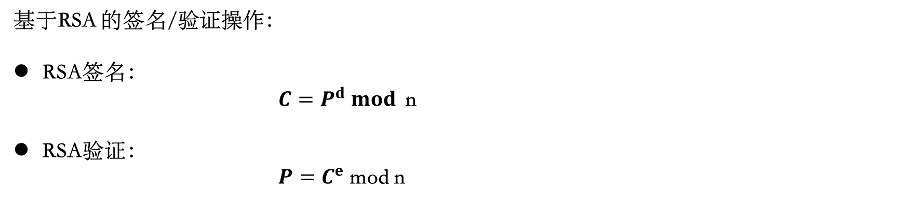
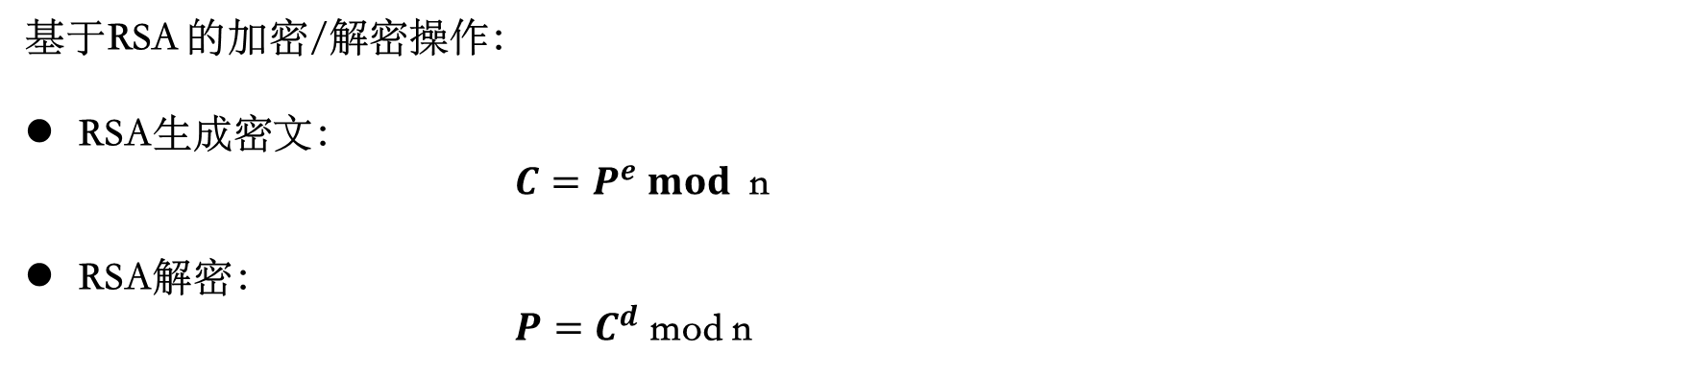
四、非对称密码机制-常见算法的应用
基于RSA 的加密/解密操作：
RSA生成密文：
$C=P^{e} mod$ n
RSA解密：
$P=C^{d}$ mod n
基于RSA 的签名/验证操作：
RSA签名：
$C=P^{d} mod$ n
RSA验证：
$P=C^{e}$ mod n

Slide 23
四、非对称密码机制-RSA正确性证明
仅需证明明文P经加密和解密后还是明文P，即证明等式： (P^{e} % N)^{d} % N = P P<N.
证：分两种情况：
（1）明文P与N互素
(P^{e} % N)^{d} % N=P^{ed} % N
=P^{kΦ(n)+1} % N = (P(P^{Φ(n)})^{k} % N) % N （欧拉定理）
=P % N =P
（2）明文P不与N互素
P与N不互素，因N=pq,所以必有P=cp 或 P=cq
假设 P=cp

Slide 24
四、非对称密码机制-RSA正确性证明
(cp)^{ed}%q = (cp)^{k(p-1)(q-1)+1}%q
=(cp((cp)^{(q-1)}%q(cp)^{k(p-1)})%q
=(cp)%q
(cp)^{ed}=cp+tq, (cp)^{ed%}p=0
即有 (cp+tq)%p=0；
另外，p,q互素，所以，t=rp,
(cp)^{ed}=cp+tq=cp+rpq=cp+rN
(cp)^{ed}%N=(cp+rN)%N=(cp)%N
所以： P^{ed}%N = P % N = P

Slide 25
四、非对称密码机制-椭圆曲线
椭圆曲线是域上亏格为1的光滑射影曲线。对于特征不等于2的域，它的仿射方程可以写成：y²=x³+ax²+bx+c。
密码学中的椭圆曲线普遍采用的是有限域上的椭圆曲线，也就是说变元和系数均在有限域上取值。使用Zp(p为素数)，变量和系数从集合0，1，…，p-1中取值。
此时讨论的椭圆曲线形式如下：
y² mod p = (x³ + ax + b) mod p 其中，4a³+27b² mod p != 0.

Slide 26
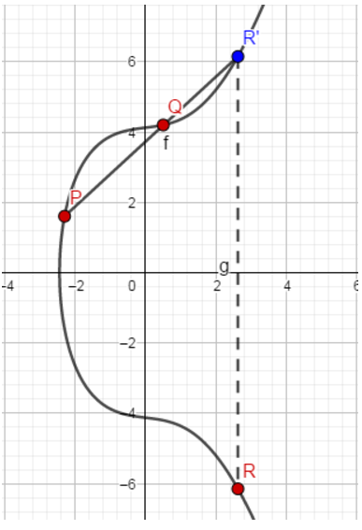
四、非对称密码机制-椭圆曲线
椭圆曲线上的群运算包括点加法和倍点计算。
点加法：设椭圆曲线上有两点，P和Q点，那么作过这两点的直线L(x)与该曲线相交于第三点（R点），然后关于X轴对称得到D点，则D为这两个点的和，记作D=P+Q。很明显，D点也在该曲线上。所以椭圆曲线上两点之和也是曲线上的点。

Slide 27
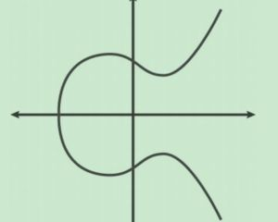
倍点： 在椭圆曲线任意点P点处绘制一条切线，在切线和曲线的交点处将得到第二个点。随后，该点将被镜像，并生成最终结果2P=P+P。
P
2P=P+P

Slide 28
四、非对称密码机制-椭圆曲线
更完整的椭圆曲线加法运算规则如下：
O+O=O，对任意P点，P+O=0；
P=(x,y)的负元是关于x对称的点 –P(x,-y),P+(-P)=0;
3.P和Q的和是通过P，Q点的直线与曲线的交点，再取x轴的对称点；
4.计算P点两倍是过P点做曲线的切线，再取交点的x轴对称点。
容易验证，对于椭圆曲线上的点和O点组成的集合，以及集合上定义的二元加法运算，构成一个Abel群。单位元是O点，P(x,y)的逆元是P(x,−y)，封闭性，结合性以及交换性也是显然满足的。

Slide 29
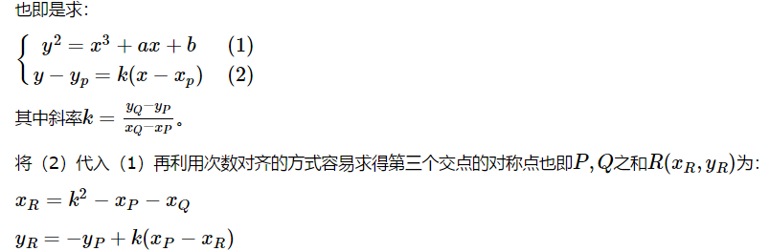
四、非对称密码机制-椭圆曲线
几何解释更直观，代数解释更有利于数值计算。
过曲线上P(Xp,Yp)和Q(Xq,Yq) 两点（P和Q不互为负元）做直线，求与曲线的第三个交点的问题是很容易用代数的方法来描述的。

Slide 30
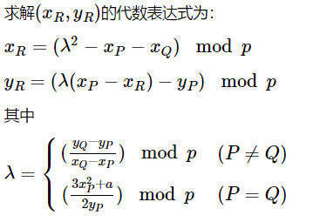
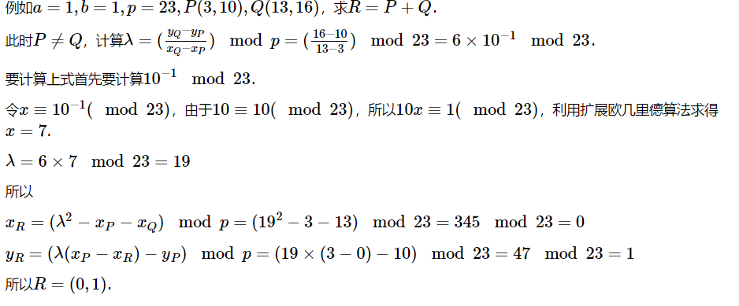
四、非对称密码机制-椭圆曲线
模数为p的加法运算：
加法规则和实数域上的加法基本一致，只是多加了模运算。但是模p的加法没有显而易见的几何解释，只有代数描述。

Slide 31
四、非对称密码机制-椭圆曲线
构造一个数学难题来保证加密的安全性是现代密码学中加密算法的主要思想。类似RSA算法中大数的质因子分解难题一样，椭圆曲线也有类似的数学难题。
考虑Q=kP，其中Q,P∈Ep(a,b),k<p。
对于给定的k,P计算Q是很容易的；反过来给定Q,P，计算k是相当困难的，这就是椭圆曲线的离散对数问题（这里之所以称之为离散对数问题大概是为了与其他加密算法的说法保持一致，便于理解）。
正因为如此，可以将Q作为公钥，公开出去；k作为私钥，秘密保管，通过公钥来破解私钥十分困难。

Slide 32
五、HASH技术
哈希函数用于创建任意长度的输入字符串、固定长度的文摘，所以常用于数字签名和消息认证代码中，如HMAC。
哈希函数的属性：
将消息压缩为固定长度的文摘
易于计算：无论消息量大小如何，均可实现快速计算。
抗原像性（单向属性）：h(x)=y，h表示哈希函数，x表示输入，y表示哈希值。y不能逆向计算出x。
抗第二原像性（弱抗冲突性）：给定x和h(x)，几乎无法获得任何其他的消息m。其中，m!=x 且 h(m)=h(x)。
抗冲突性（强抗冲突性）：两个不同的散列信息不可散列至相同的输出结果。
信息文摘（MD）：通常用于文件完整性检验，但缺乏安全性。

Slide 33
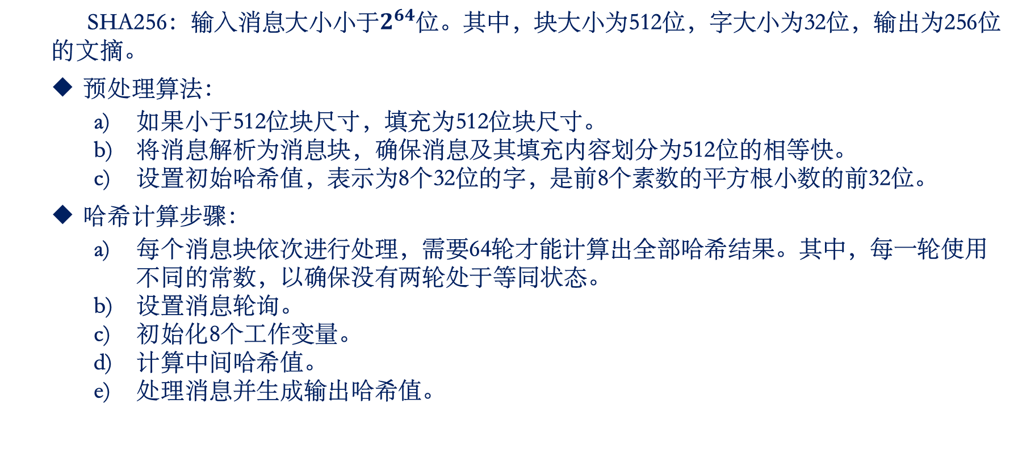
五、HASH技术
SHA256：输入消息大小小于$2^{64}$位。其中，块大小为512位，字大小为32位，输出为256位的文摘。
预处理算法：
如果小于512位块尺寸，填充为512位块尺寸。
将消息解析为消息块，确保消息及其填充内容划分为512位的相等快。
设置初始哈希值，表示为8个32位的字，是前8个素数的平方根小数的前32位。
哈希计算步骤：
每个消息块依次进行处理，需要64轮才能计算出全部哈希结果。其中，每一轮使用不同的常数，以确保没有两轮处于等同状态。
设置消息轮询。
初始化8个工作变量。
计算中间哈希值。
处理消息并生成输出哈希值。

Slide 34
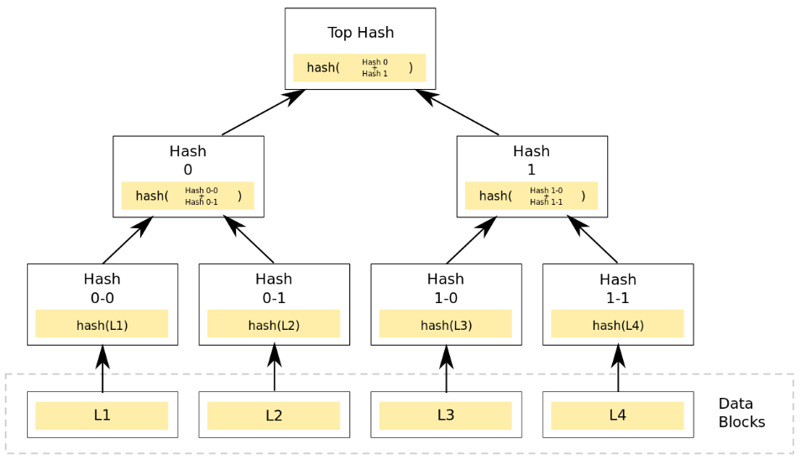
五、HASH技术
Merkle 树

Slide 35
五、HASH技术
在p2p网络下载网络之前，先从可信的源获得文件的Merkle Tree树根。一旦获得了树根，就可以从其他不可信的源获取Merkle tree。通过可信的树根来检查接受到的Merkle Tree。如果Merkle Tree是损坏的或者虚假的，就从其他源获得另一个Merkle Tree，直到获得一个与可信树根匹配的Merkle Tree。
特点：
MT大多数是二叉树，也可以多叉树，具有树结构的所有特点
叶子节点的value是数据集合的单元数据或者单元数据HASH
非叶子节点的value是根据它下面所有的叶子节点值，然后按照Hash算法计算而得出的
优点：
可以直接下载并立即验证Merkle Tree的一个分支。因为可以将文件切分成小的数据块，这样如果有一块数据损坏，仅仅重新下载这个数据块就行了。

Slide 36
六、基本密码技术的应用-1.实例及分析
基本密码技术在结合实际应用场景时往往需要组合应用，并不是采用了安全的基础密码体制就能确定一个实际密码方案是安全的。
Dolev-Yao攻击者模型。
密码系统模型将密码系统看成一个黑盒子，并假设密码算法和密码技术是完善的；主体仅在拥有了正确的解密密钥才能解密，并且产生密文时必须拥有了明文和加密密钥。使得攻击者无法进行密码分析，从而将安全方案、协议的分析与密码系统安全分开考虑，降低了安全方案、协议的分析难度。
攻击者能力：
1）熟悉现代密码学，精通加解密等运算操作。

Slide 37
六、基本密码技术的应用-1.实例及分析
2）知道参与者的各实体及公钥
3）拥有自己的加密密钥和解密密钥，并可以将窃听到的信息作为自己知识。
4）对网络具有完全控制能力，可以窃听、拦截系统中的任何消息。
5）可以用自己的密钥对进行加解密操作
6）可以在系统中插入消息
7）可以重放他所看到的消息
8）可以生成新的随机数

Slide 38
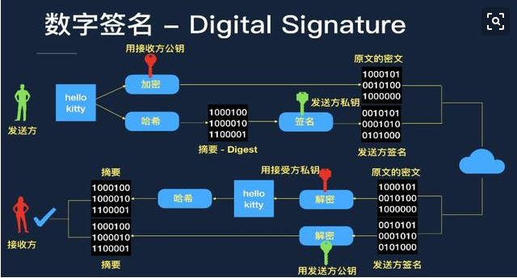
六、基本密码技术的应用-1.实例及分析
（1）签名加密方案（分析：可保证信息传输保密性，确保为发方发出，未被篡改。）

Slide 39
六、基本密码技术的应用-1.实例及分析
（2）密钥交换协议实例-ECC(分析：基于离散对数计算困难)
利用模p有限域上椭圆曲线算术规则可以用来实现秘钥协商，其流程如下：
1）Alice和Bob会共享一些椭圆曲线的参数信息：(p,a,b,G,n,h) ，其中a,b确定了椭圆曲线方程，p确定了模p的有限域，G是生成元，用于生成子群，要求G的阶n应该尽量大，G的阶是使得nG=O成立的最小的整数，也即是(n−1)G所代表的点与G点的横坐标刚好相同，协因子h一般等于1。
2）Alice选择小于n整数nA，然后计算PA=nA×G，将PA发送给Bob。
3）同理，Bob也选择小于n整数nB，然后计算PB=nB×G，将PB发送给Alice。
4）Alice通过如下计算得出协商的秘钥：KA=nA×PB；Bob通过如下计算得出协商的秘钥：KB=nB×PA，容易证明，KA=KB。
因为KA=nA×PB=nA×(nB×G)=nB×(nA×G)=KB。
由此Alice和Bob计算得到相同的秘钥，达到秘钥协商的目的。

Slide 40
六、基本密码技术的应用-1.实例及分析
（3）密钥交换协议（RSA）
Alice和Bob事先建立好各自的密钥对并公开公钥。 Alice（Ska,Pka,Pkb）, Bob(Skb,Pkb,Pka);假设Alice发起一次会话。
1）Alice发起会话并取随机数r，发送EPkb(r)给Bob；
2）Bob接收到EPkb(r)=Ck，做DSkb(Ck),得到r; 发确认信息Er(OK)；
3）双方以r为密钥进行对称加解密通信。
协议的问题？
SSL怎样？

Slide 41
六、基本密码技术的应用-密码技术其他概念简介
同态加密
门限密码
零知识证明
盲签名
秘密共享

